Slide 1
軍事安全_
「守護者行動」(三)
2-3-2026

Slide 2
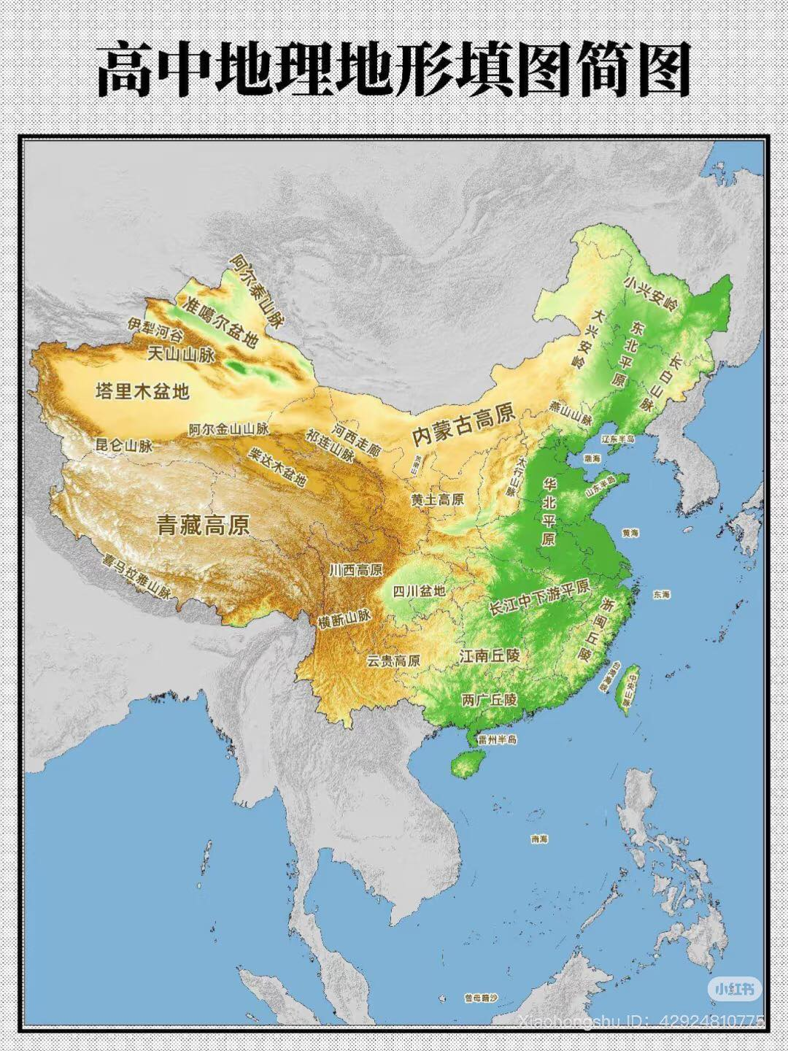

Slide 3

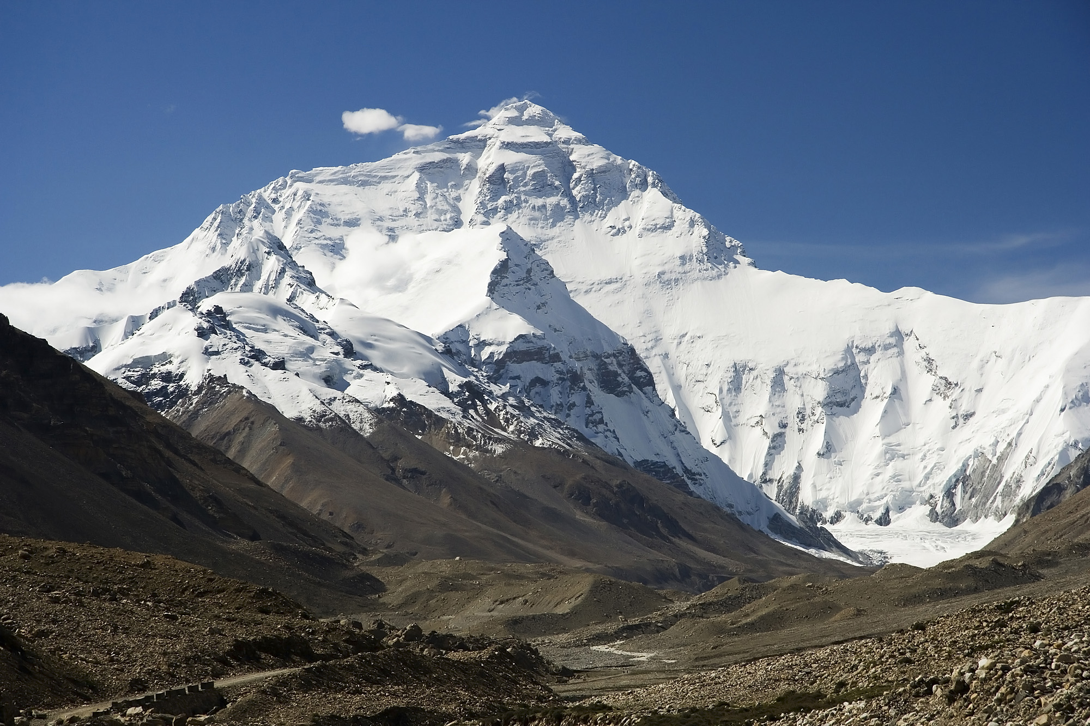
：高山

Slide 4
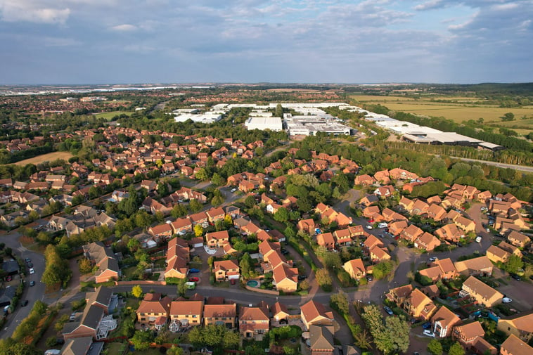
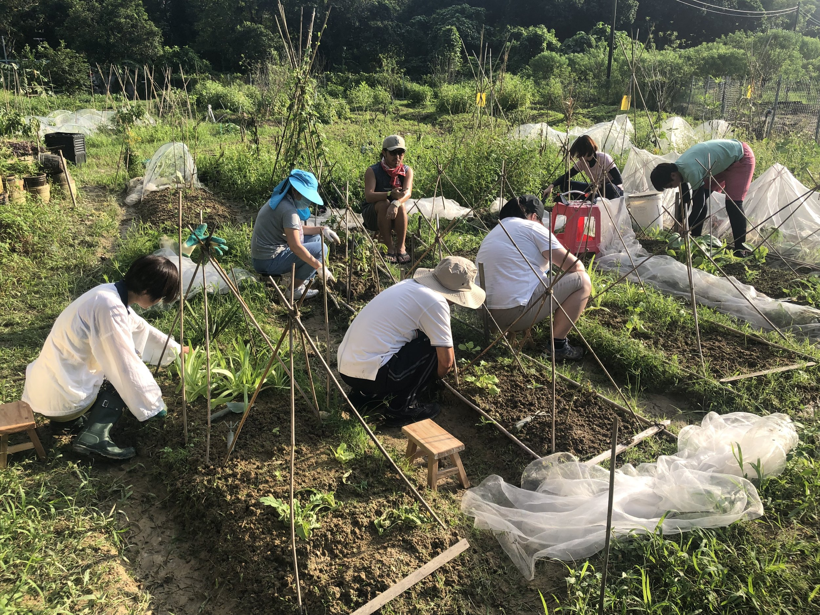
：陸地

Slide 5

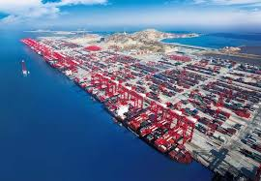
：海洋

Slide 6

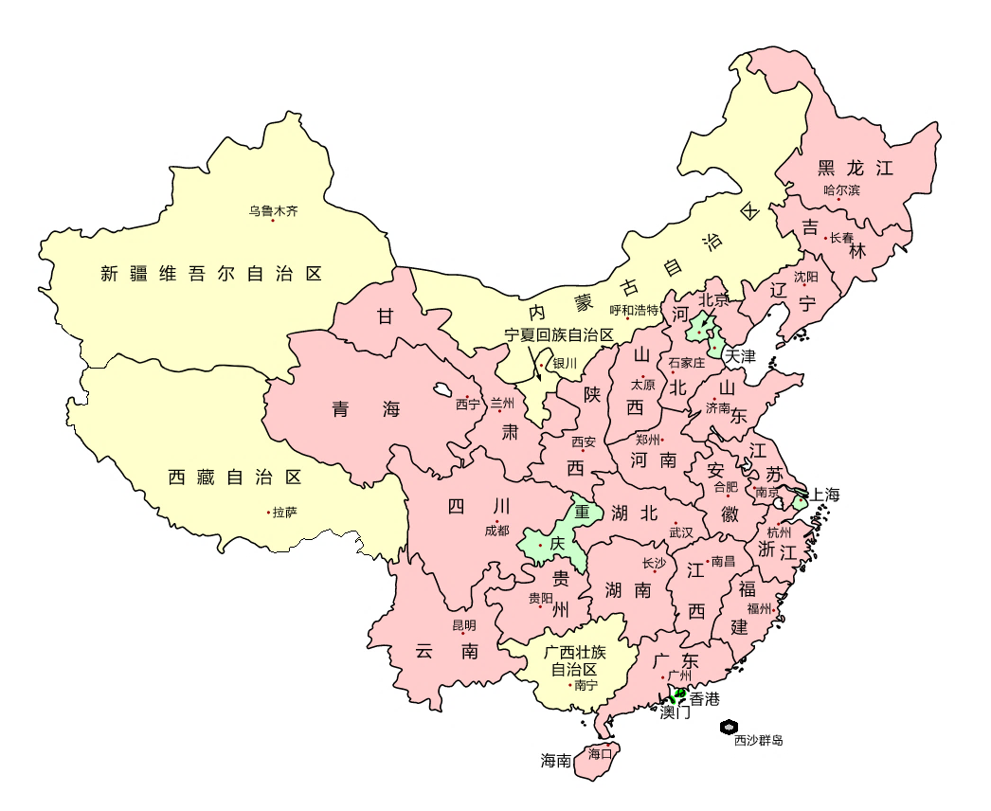

Slide 7
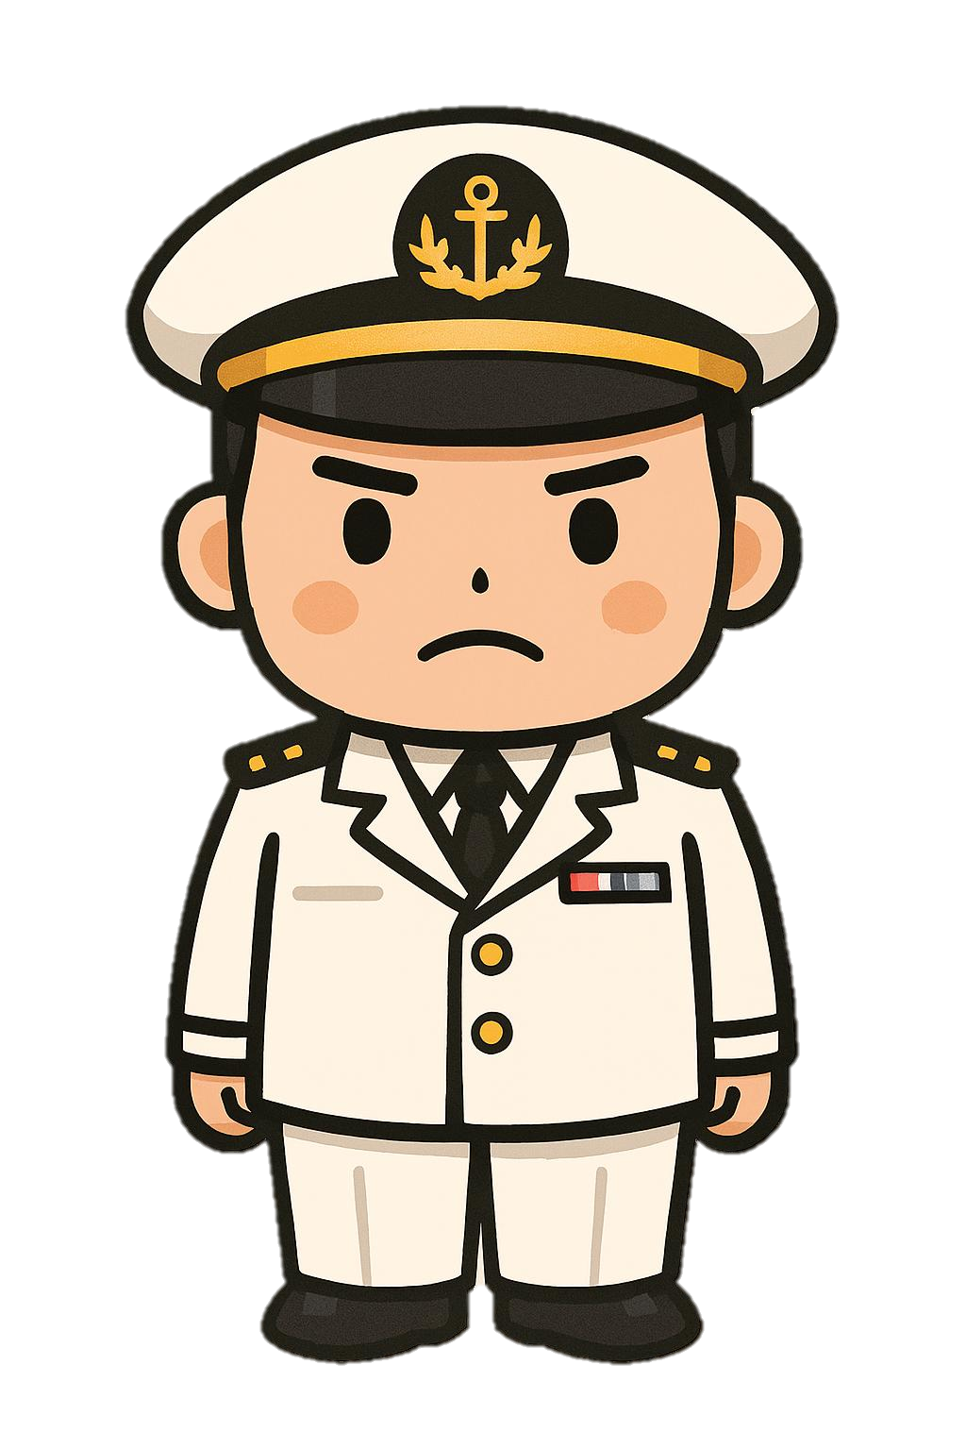
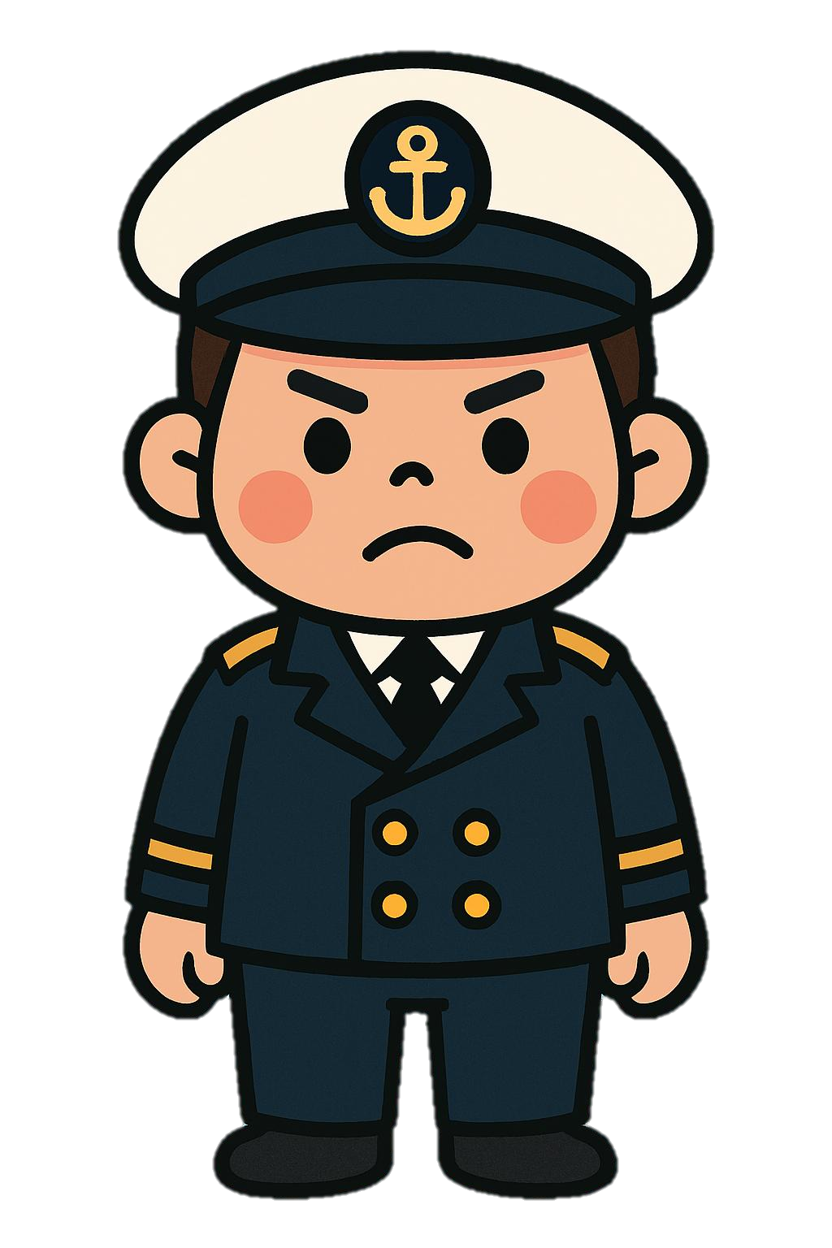
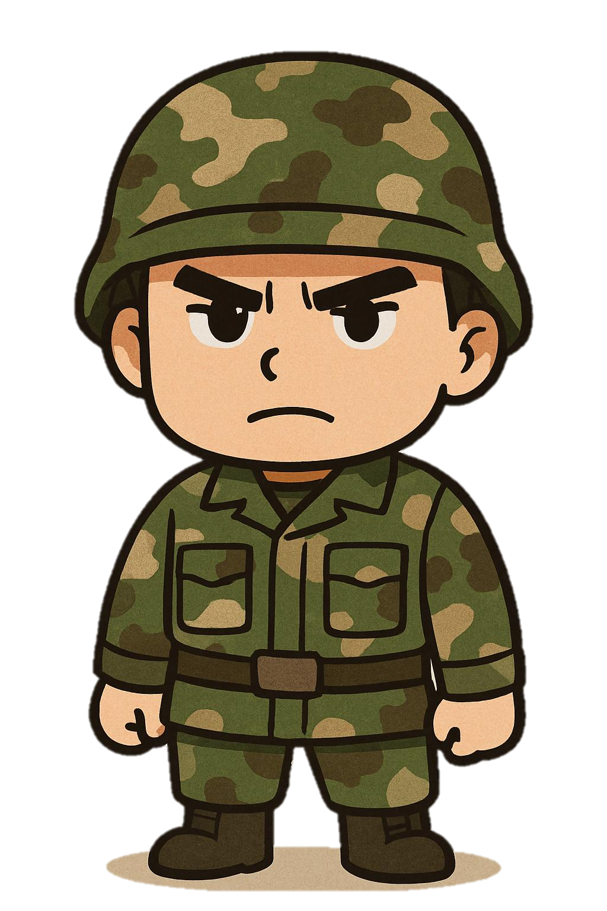

Slide 8
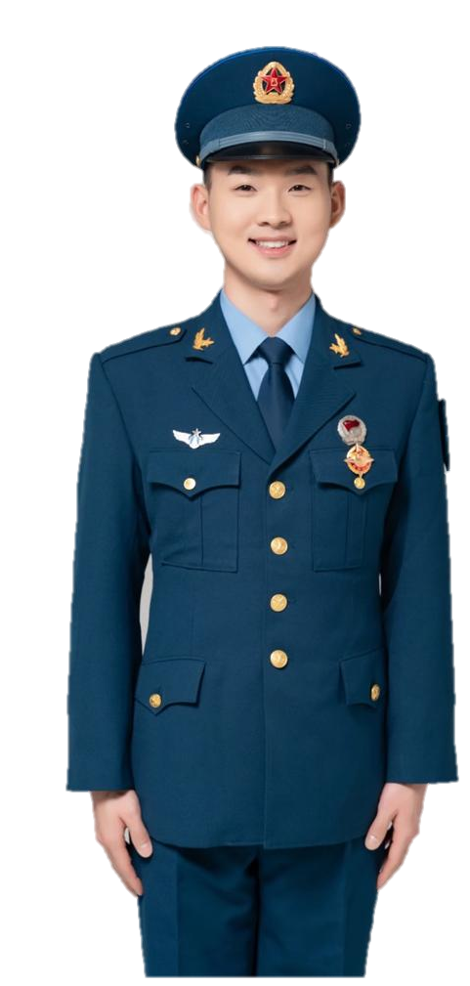

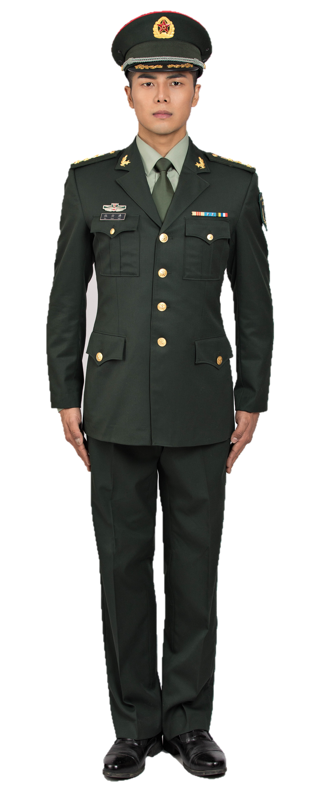
中國的軍人：陸軍、空軍、海軍
陸軍 海軍 空軍
圖片來源:中國人民共和國國防部網頁

Slide 9
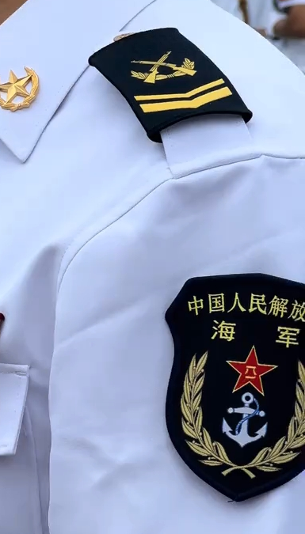
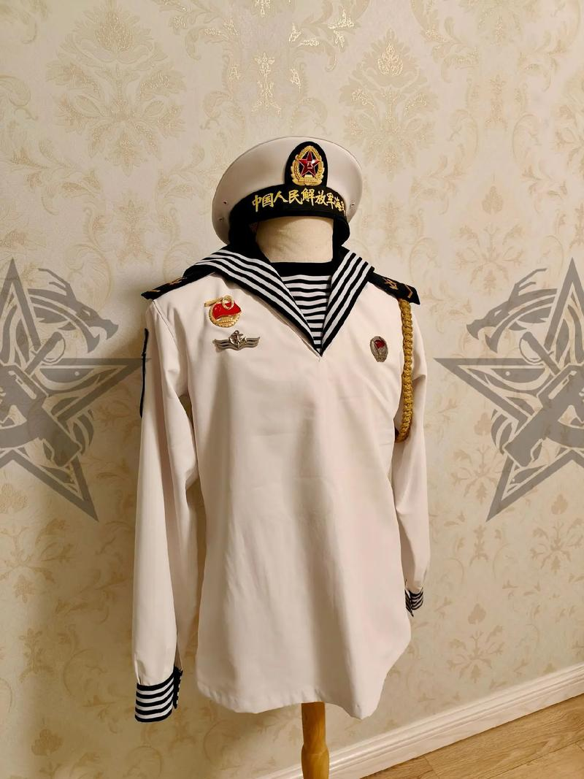
海軍
常服：閲兵服裝、重大紀念日、慶典活動或表彰頒授儀式等
作戰服
圖片來源:中國人民共和國國防部網頁

Slide 10
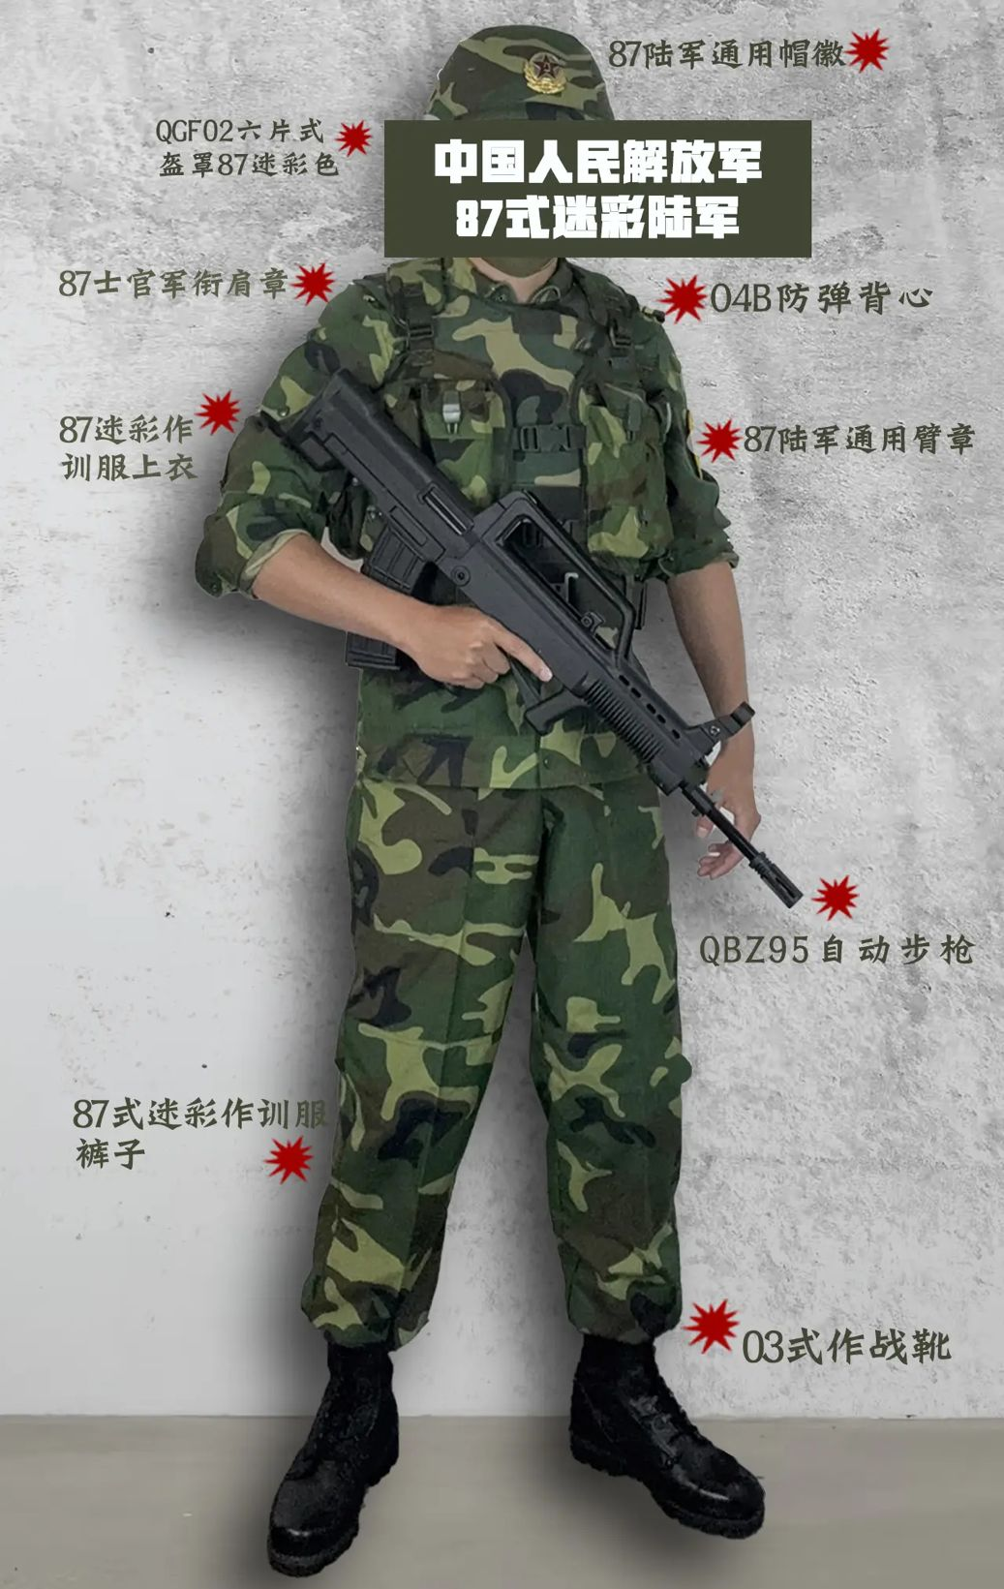
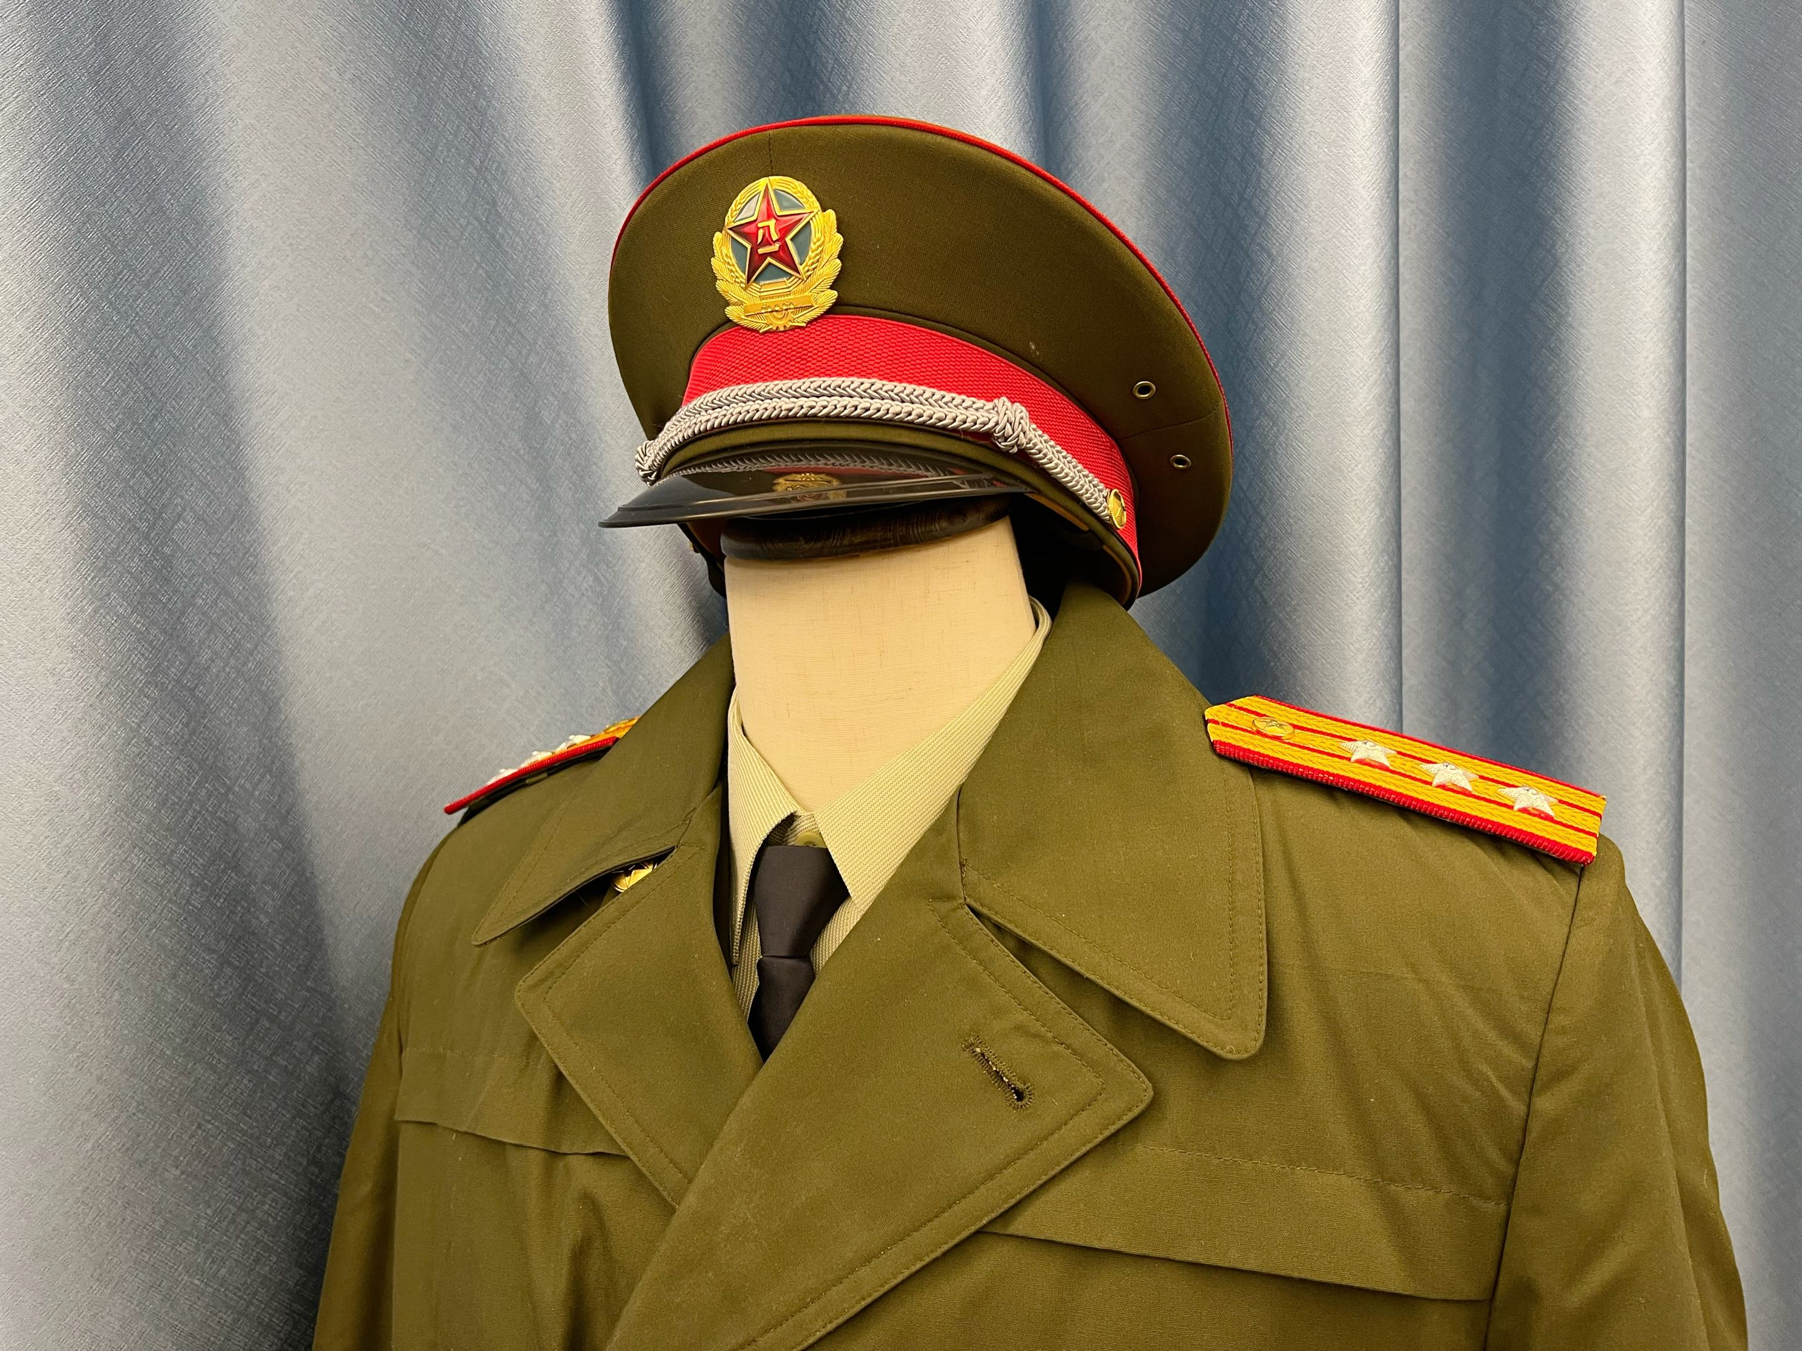
陸軍
作戰服
常服：閲兵服裝
圖片來源:中國人民共和國國防部網頁

Slide 11
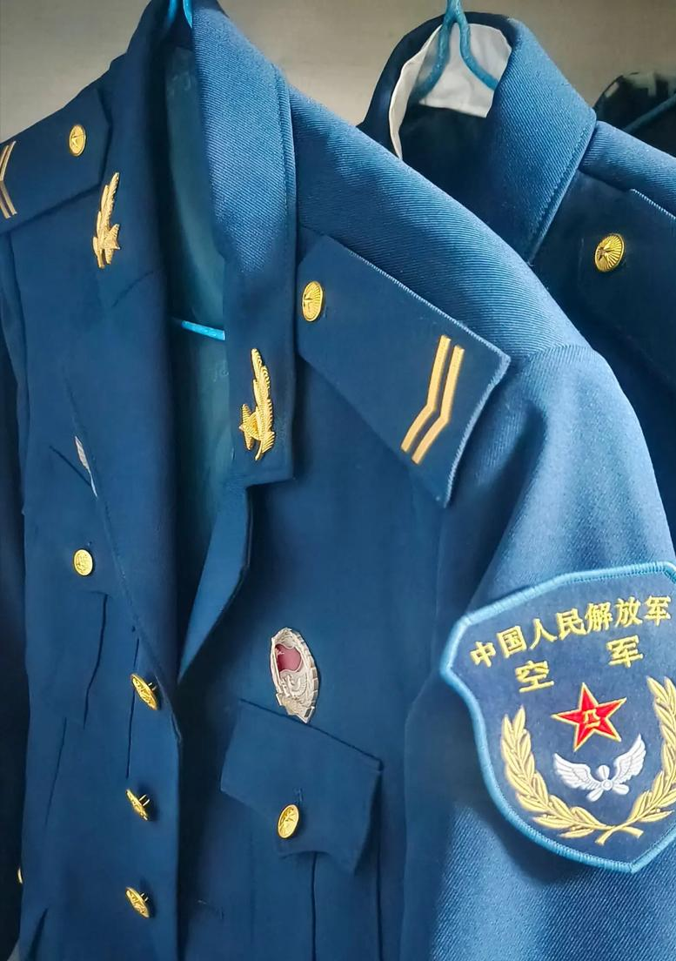
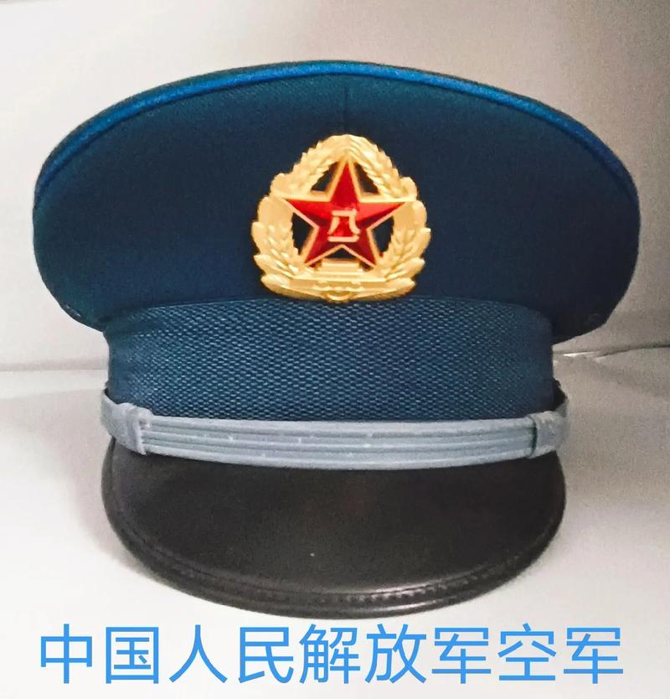
空軍
常服：閲兵服裝
圖片來源:中國人民共和國國防部網頁

Slide 12
遊戲時間：
軍人拯救大行動
遊戲玩法: 老師可根據圖中的照片的危機，如「天空上出現戰機啊！哪一種類的軍人可以拯救我們啊？」然後請幼兒在白板貼上正確的軍人作出拯救行動。

Slide 13
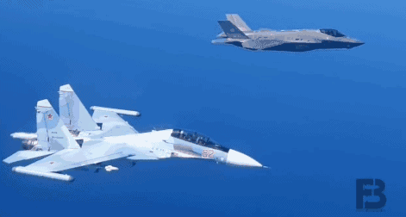
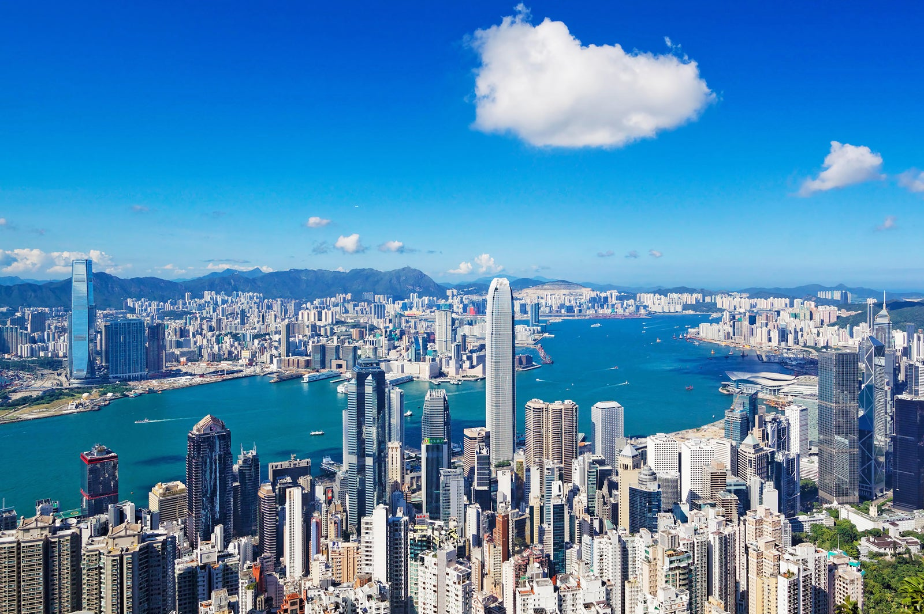

Slide 14
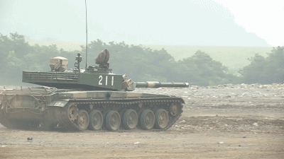

Slide 15
